Slide 1
Виды прыжков в легкой атлетике

Slide 2
Виды прыжков:
Вертикальные прыжки: прыжок в высоту, прыжок с шестом.
Горизонтальные прыжки: прыжок в длину, тройной прыжок.

Slide 3
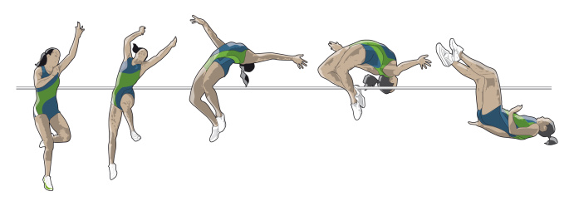
Прыжок в высоту 1/2
Прыжок в высоту с разбега — дисциплина лёгкой атлетики, относящаяся к вертикальным прыжкам технических видов. Составляющие прыжка: разбег, подготовка к отталкиванию, отталкивание, переход через планку и приземление.
Требует от спортсменов прыгучести и координации движений. Проводится в летнем и зимнем сезоне. Является олимпийской дисциплиной лёгкой атлетики для мужчин с 1896 года и для женщин с 1928 года.

Slide 4
Прыжок в высоту 2/2
Соревнования по прыжкам в высоту происходят в секторе для прыжков, оборудованном планкой на держателях и местом для приземления. Спортсмену на предварительном этапе и в финале даётся по три попытки на каждой высоте, если участников менее восьми, то каждому даётся по 6 попыток. Спортсмен имеет право пропустить высоту, при этом неиспользованные на пропущенной высоте попытки не накапливаются. Если спортсмен совершил неудачную попытку или две на какой-либо высоте и не хочет больше прыгать на этой высоте, он может переносить неиспользованные (соответственно, две или одну) попытки на следующие высоты. Прирост высот в ходе соревнований определяется судьями, но он не может быть менее 2-х сантиметров. Спортсмен может начать прыгать с любой высоты, предварительно оповестив об этом судей.

Slide 5
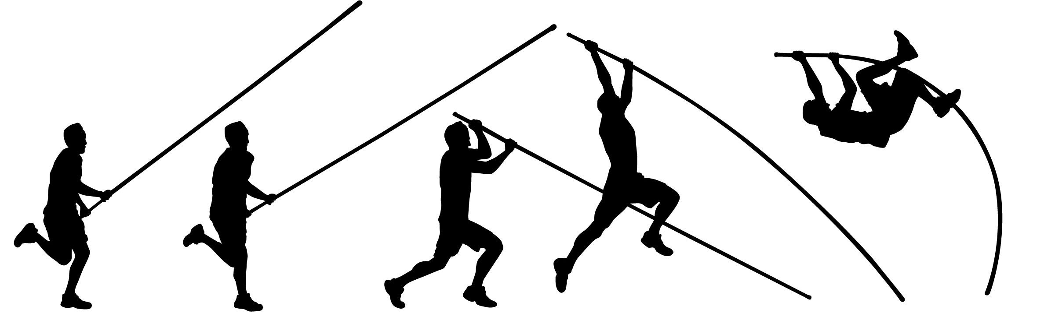
Прыжок с шестом
Прыжок с шесто́м — дисциплина, относящаяся к вертикальным прыжкам технических видов легкоатлетической программы. Здесь спортсмену нужно пройти над планкой (не опрокинув её), используя легкоатлетический шест. Прыжок с шестом среди мужчин является олимпийским видом спорта с Первой летней Олимпиады 1896 года, среди женщин — с Олимпийских игр 2000 года в Сиднее. Входит в состав легкоатлетических многоборий.

Slide 6
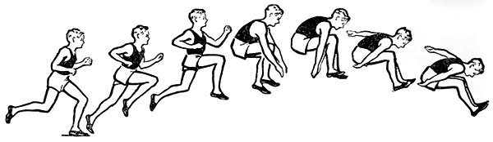
Прыжок в длину
Прыжок в длину – дисциплина технических видов легкоатлетической программы, относящаяся к горизонтальным прыжкам. Прыжок в длину требует от спортсменов прыгучести, спринтерских качеств. Прыжок в длину входил в соревновательную программу античных Олимпийских игр. Является современной олимпийской дисциплиной лёгкой атлетики для мужчин с 1896 года и для женщин с 1948 года.

Slide 7
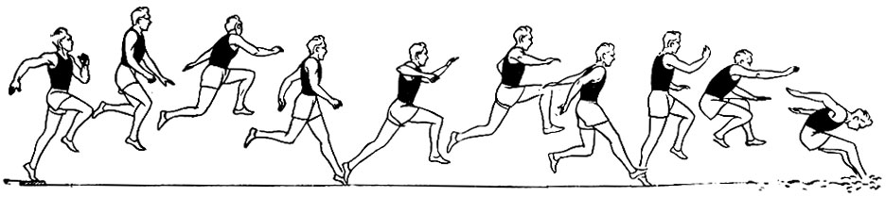
Тройной прыжок 1/2
Тройной прыжок — дисциплина лёгкой атлетики, относящаяся к горизонтальным прыжкам технических видов легкоатлетической программы.
Технически тройной прыжок состоит из трёх элементов: скачок, шаг и прыжок.

Slide 8
Тройной прыжок 2/2
Тройной прыжок с разбега у мужчин принадлежал к современной олимпийской программе ещё с самого начала проведения Олимпийских игр в 1896 году, причём на Олимпийских играх 1900 и 1904 годов соревнования также проводились в тройном прыжке с места. Первым современным олимпийским чемпионом в тройном прыжке у мужчин стал американец Джеймс Конноли. С 1996 года тройной прыжок также стал олимпийским видом и для женщин. Звание олимпийской чемпионки в тройном прыжке первой завоевала Инесса Кравец (Украина).

